Slide 1


Product Management Bootcamp Final Sunumu
Işılay kombak

Slide 2



Giriş & Hedef
Trendyol, online alışveriş deneyimini kolaylaştıran ve sunduğu güvenilir geniş ürün yelpazesiyle müşteri tabanını genişletmeyi amaçlamakta olan bir e-ticaret platformudur. Çok çaplı sürdürdüğü satış stratejileri ve araştırmaları doğrultusunda sadece bilgi almak amaçlı pazar analizi yapan ve satın alım gerçekleştirmeyen müşteriler için yenilikçi geliştirmeler hedeflemektedir. Bu hedefine Hepsiburada ve Sahibinden gibi pazarda önemli payları olan platformlar arasında araştırmalar, rakip analizleri, ihtiyaç analizleri ve pazar araştırmaları yaparak ulaşacaktır.

Slide 3
Problem.
Ürün yelpazesi genileştilmesine ve öneri sistemleri kullanılmasına rağmen :
Müşteri sepetini satın alımla kapatamıyor
Aranılan ürün bulunamıyor
Alışverişten çok bilgi trafiği yaratılıyor

Slide 4
Fırsat alanları.
Yapay zeka ve makine öğrenmesi teknolojileri
Kişiselleştirilmiş öneri sistemleri
Kişiye özel anketler ve değerlendirmeler
Sürdürülebilir trendler
Yeni nesil ödeme yöntemleri
Kişi bazlı öneri sistemleri

Slide 5
Geliştirme alanı.
How Might We? Çalışmaları
12 farklı HMW sorusu arasından seçilmiş 1. soru:
Müşteriyi uygulama içerisindeyken nasıl daha anlaşılmış ve mutlu hissettirebiliriz?
Tüketim alışkanlıklarını takip etmek
Giyim stilini ortaya koyan anketler
Anlamlı öneriler
Tarz ve kombin değerlendirmeleri
2. soru:
Müşteriye maddi açıdan karda olduğunu ve sömürülmediğini, kapitalist sistemin bir kurbanı olmadığını nasıl hissettirebiliriz ve güvenini sağlarız?
Bütçe belirlemesi ve uygun öneri sistemi
Cüzdan hesaplaması
Ekonomik durum anketleri
Şeffaf fiyat geçmişi grafikleri

Slide 6
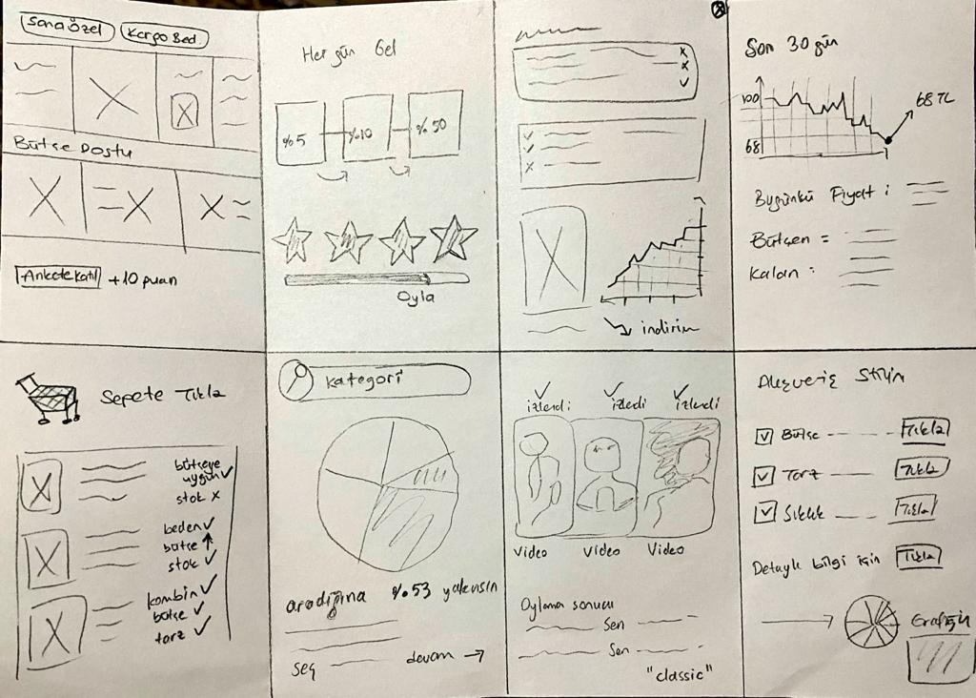
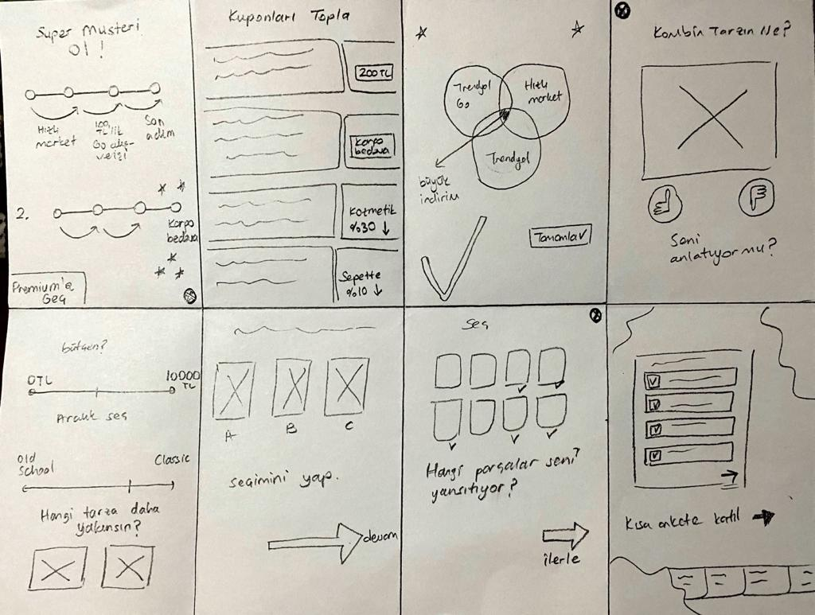
Crazy 8 Çizimleri.

Slide 7
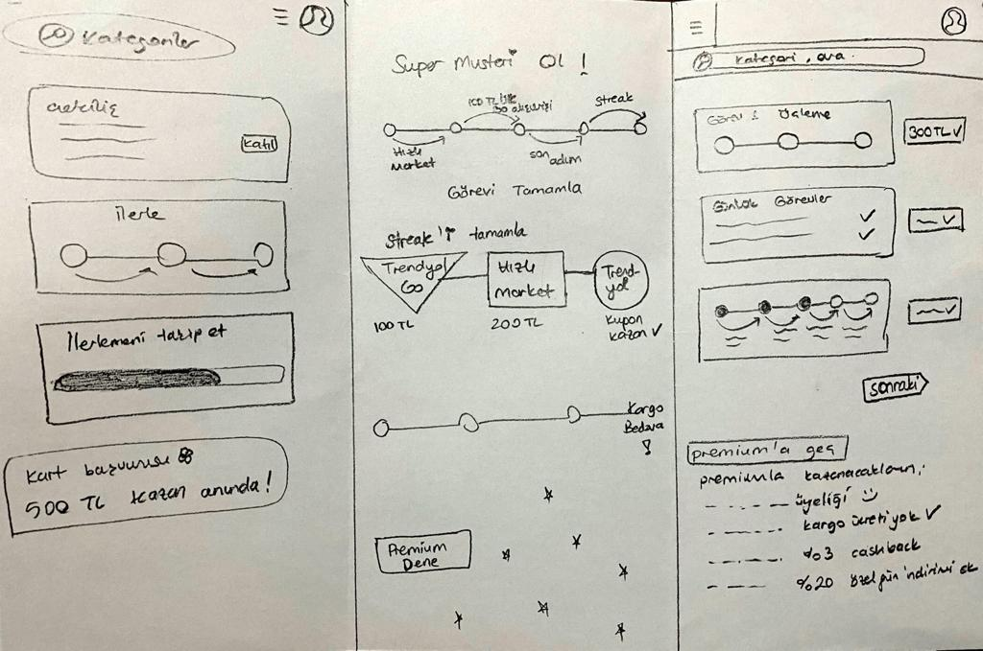
Seçilen soruya yönelik tasarladığımız Crazy 8 çalışmalarından ürettiğimiz Solution Sketching’ler

Slide 8
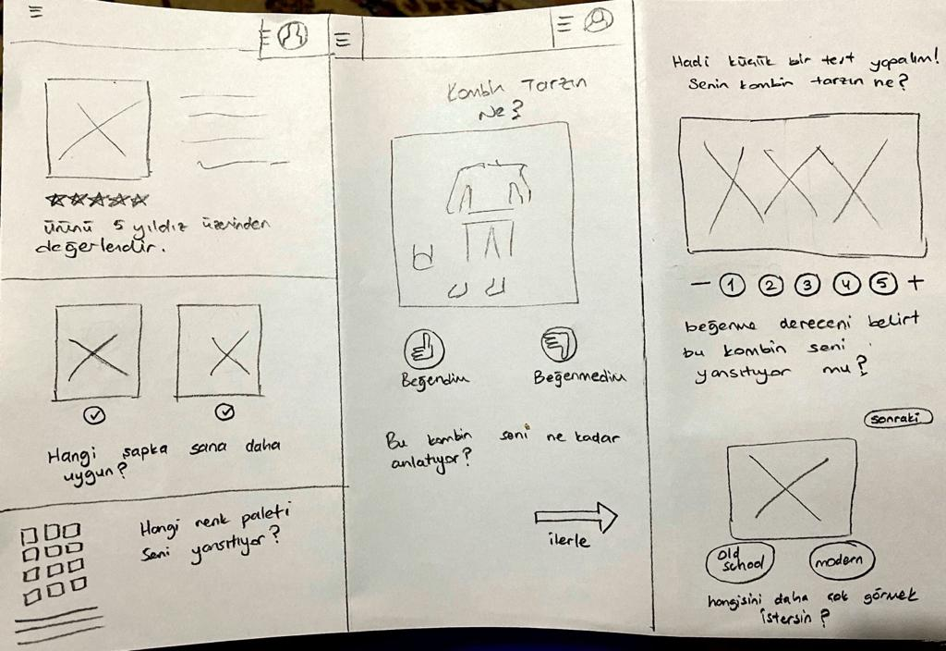

Slide 9
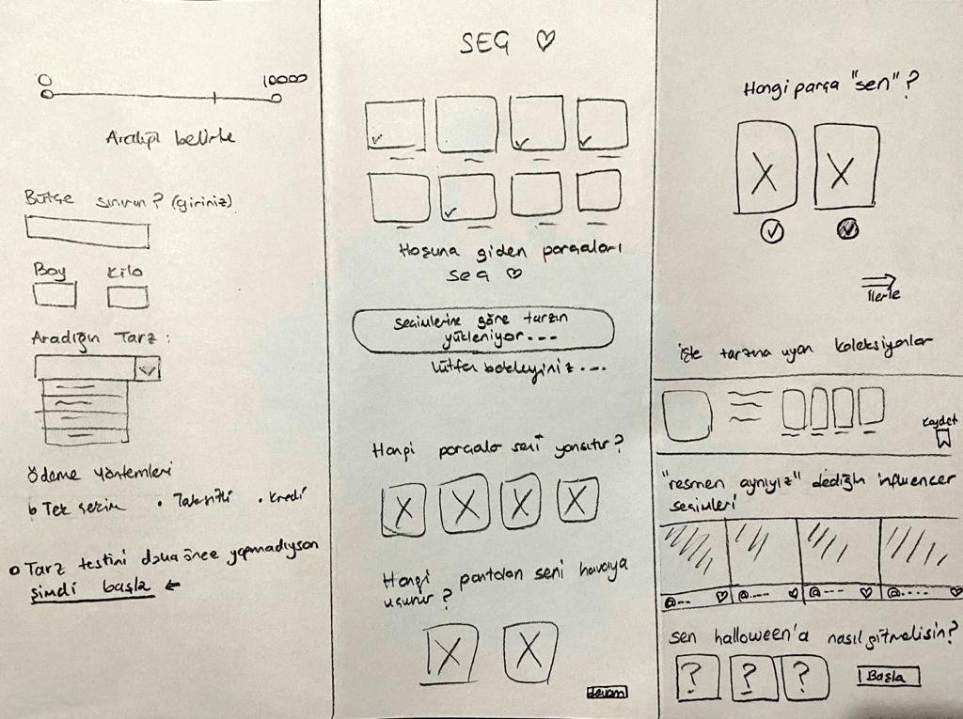

Slide 10
HEART Framework.
/
 | goals | sıgnals | metrıcs
happıness(Mutluluk) | Kullanıcı uygulamaya girdiğinde ya da alışveriş yaptığında içinde güvende ve mutlu hissetmesi | Ürün değerlendirmelerine gelen katılımda artış Satıcı değerlendirmelerindeki katılım oranı artışı Görev tamamlamada artış | Değerlendirme anketlerine katılım oranı Satıcı ve ürün yıldızları Kullanıcı ekran süresi
engagement(Katılım) | Müşterinin satıcı ve ürün değerlendirme anketlerine katılmaları, uygulamayı sosyal çevrelerinede taşımaları | Müşterinin uygulamaya arkadaş davet etmesi Kullanıcıların günlük, haftalık, aylık ve yıllık uygulama aktifliğinin artması | Kullanıcıların etkileşim sıklıkları, yorum sayıları, değerlendirme sayıları
adoptıon(Kabul) | Uygulamanın mevcut halinin kabul edilmesi ve uyumlanılması | Uygulamayı olduğu versiyonuyla en iyi şekilde kullanmaları | Influencerlerın yaptığı listeleri favorilemek, bu favorileri inceleyerek alışverişe devam etmek
retentıon(Tutma) | Rakip bir uygulamadan alışveriş yapmaktansa kullanıcıyı uygulamada ihtiyacına ulaşmasını sağlamak | Kullanıcının Trendyol müşteri hizmetleriyle ihtiyaçlarına yönelik iletişime geçmesi ve çözüm odaklı olması | Müşteri hizmetleri talebi ve performansı
Task success(Görev Başarısı) | Kampanya gereksinimlerini tamamlatmak, indirime ya da promosyona erişmelerini sağlamak | Kargo bedava olması için sepete ürün eklemek, puan kazanmak için değerlendirme yorumu bırakmak | Kupon kazanma oranları, değerlendirme yorumu oranları

Slide 11
Kullanılan teknikler.
Scarcity
Miller’s Law
Reciprocity Prensibi
Google Design Sprints
Design Thinking
Human Centered Design

